Slide 2
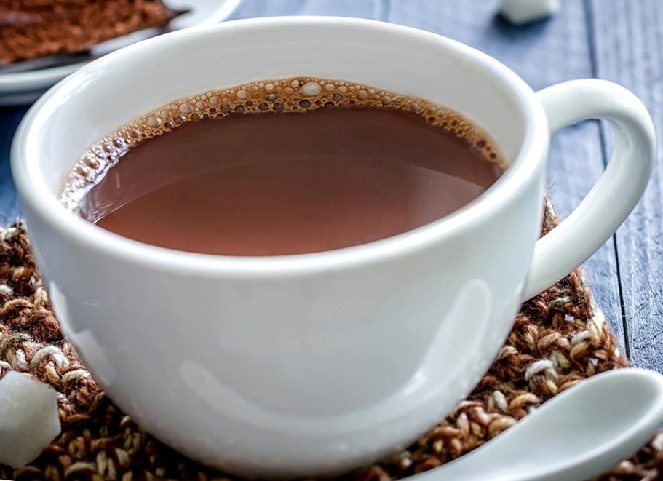
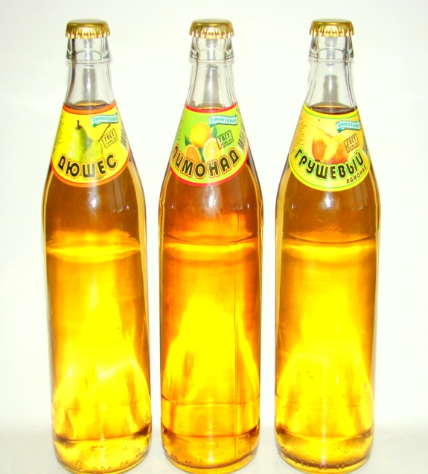
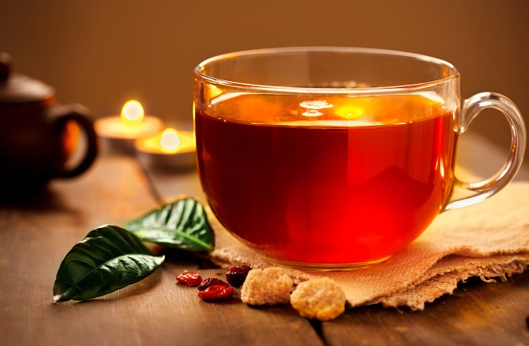
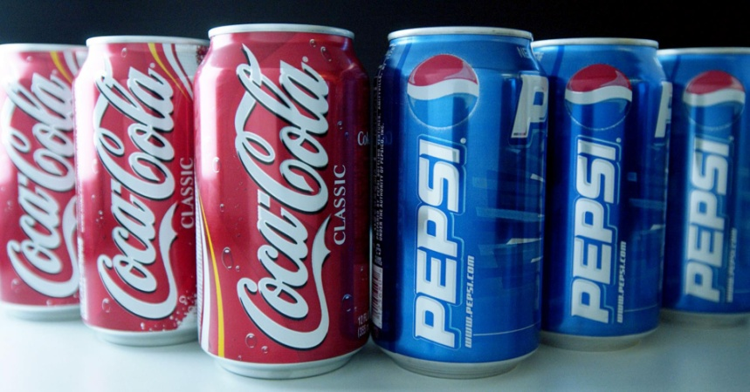
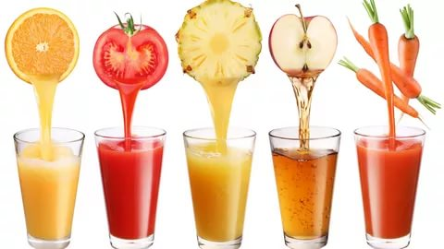
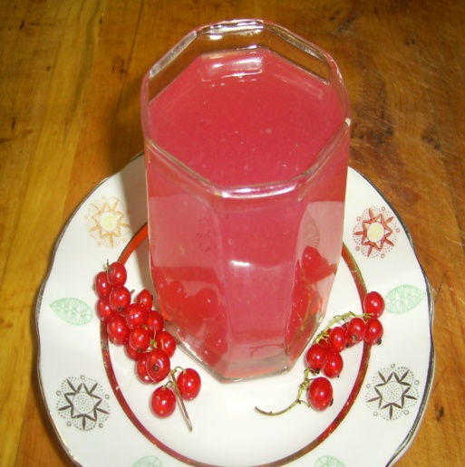
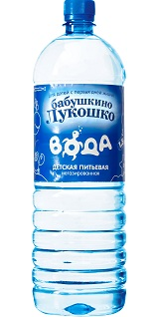
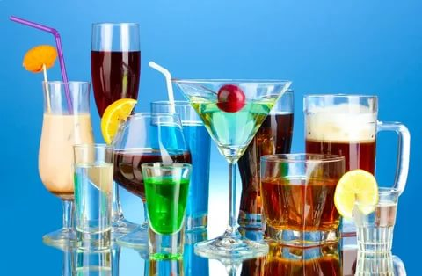
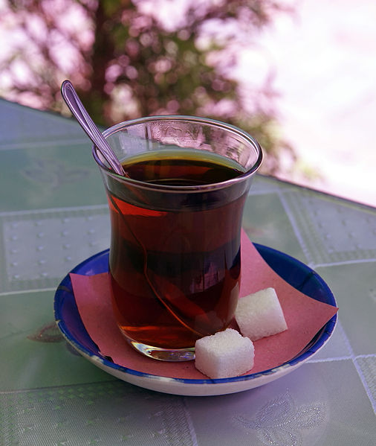

Slide 3
Напитки.

Slide 4
Напиток – жидкость, предназна-ченная для питья, компонент питания, служащий удовлет-ворению жажды.

Slide 5
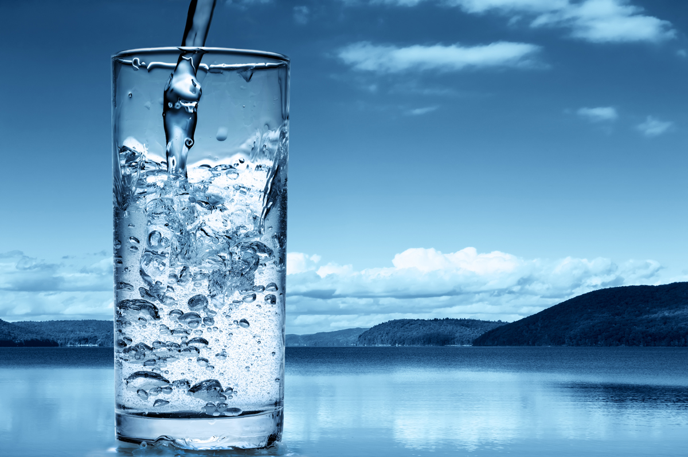
«Сок жизни».

Slide 6
Холодные
Горячие

Slide 7
Холодные напитки
Живая вода.

Slide 8
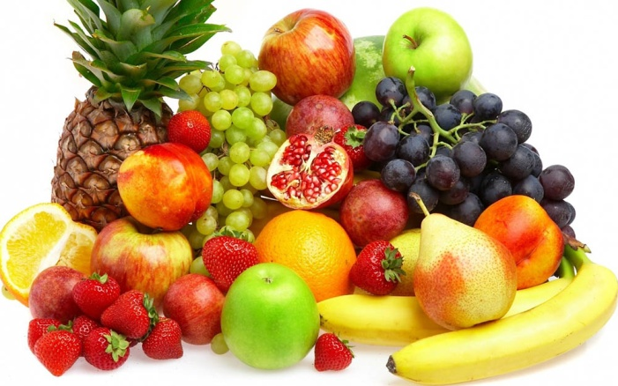
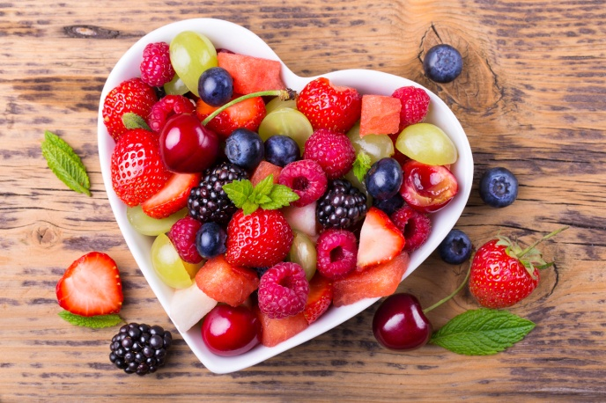
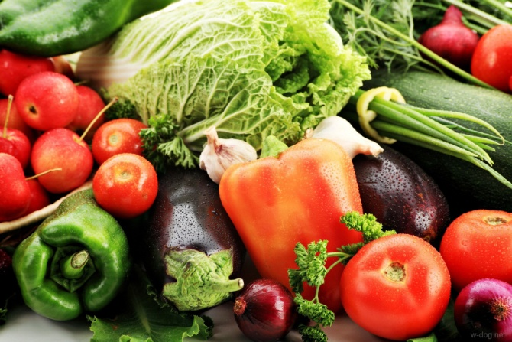
Сок.
- фруктовые
- ягодные
- овощные

Slide 9
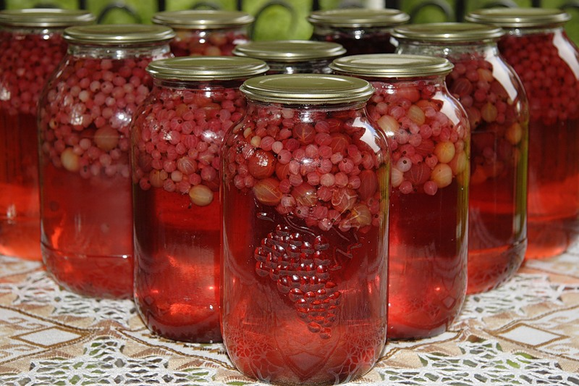
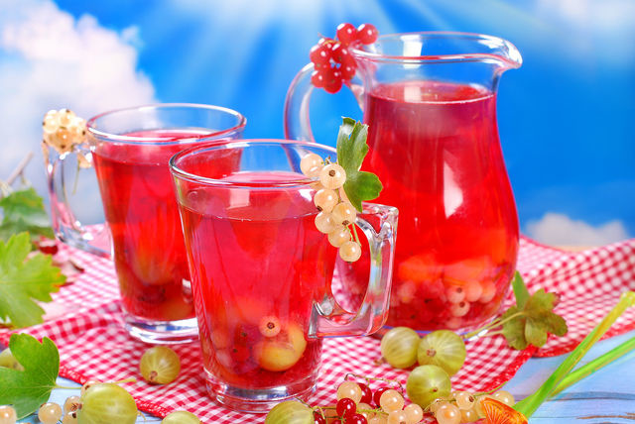
Компот.

Slide 10
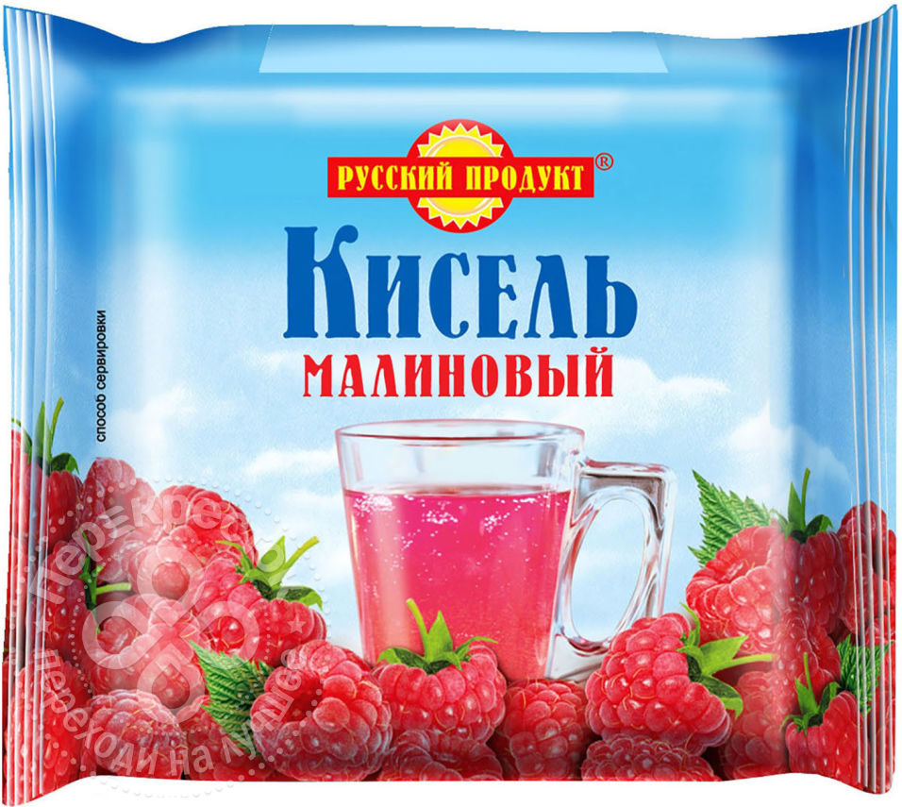
Кисель.

Slide 11
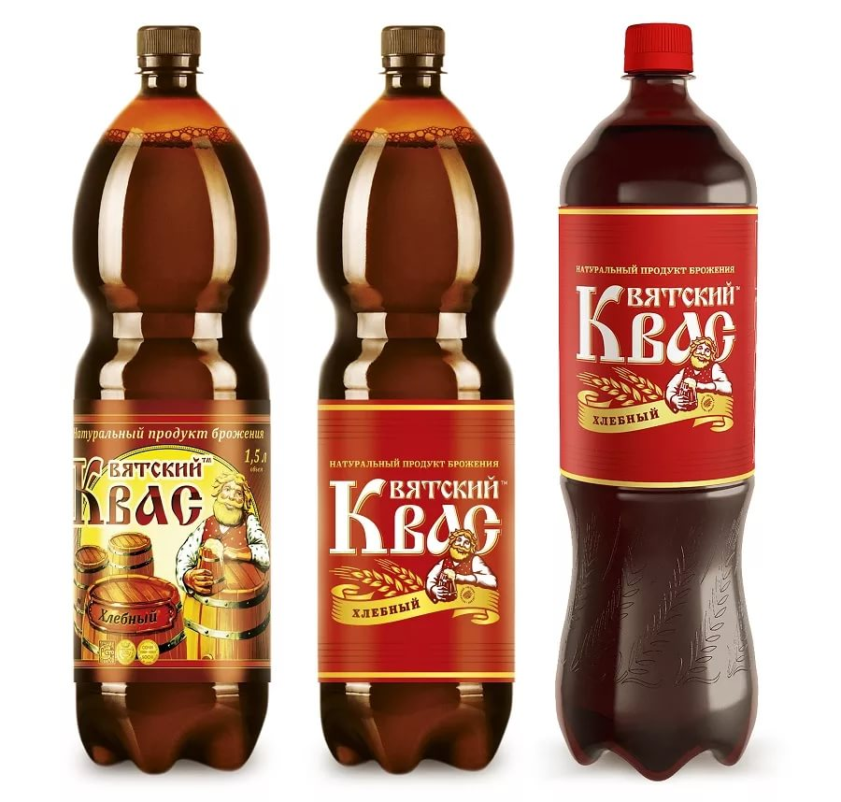
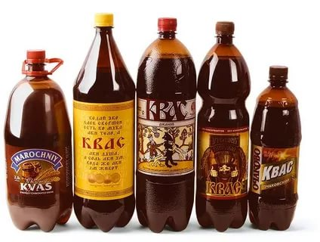
Квас.

Slide 12
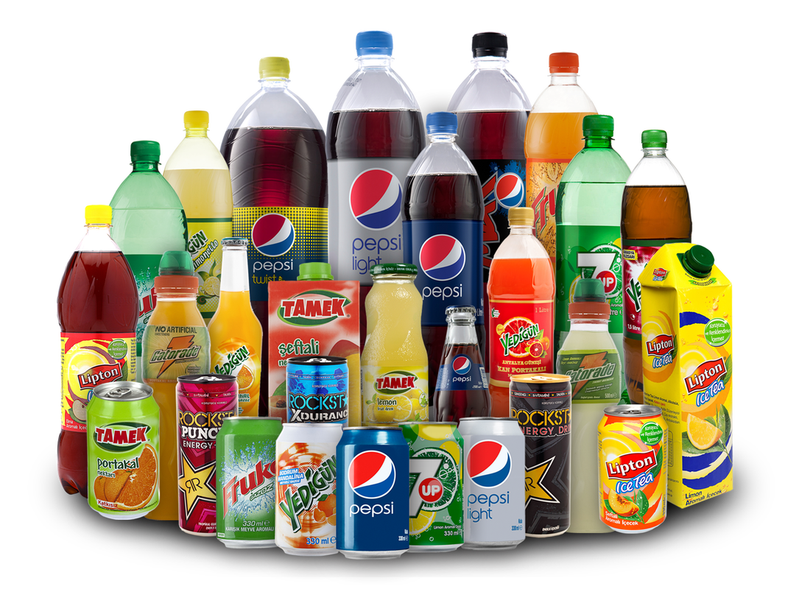

Slide 13
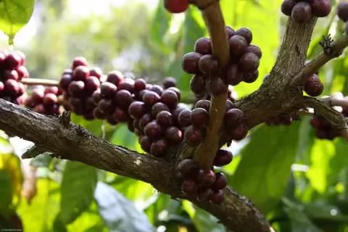
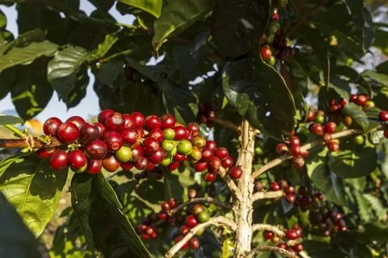
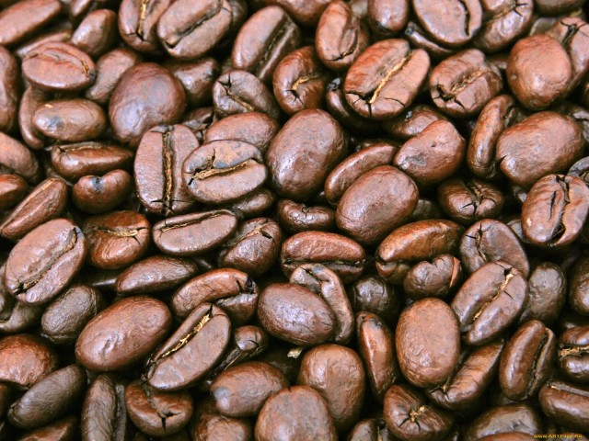
Горячие напитки.
Кофе.

Slide 14
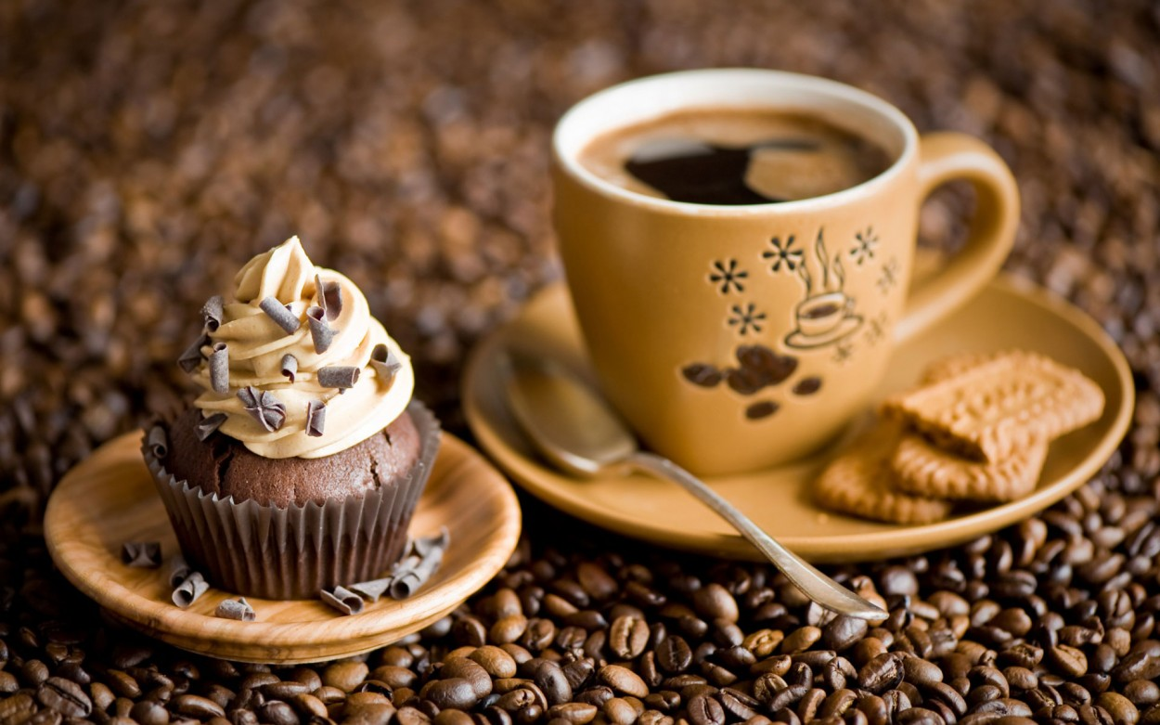

Slide 15
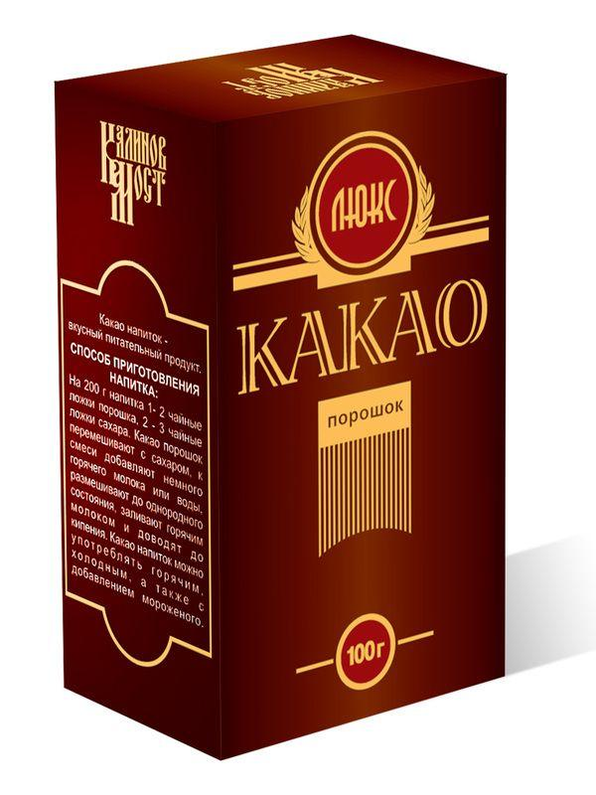
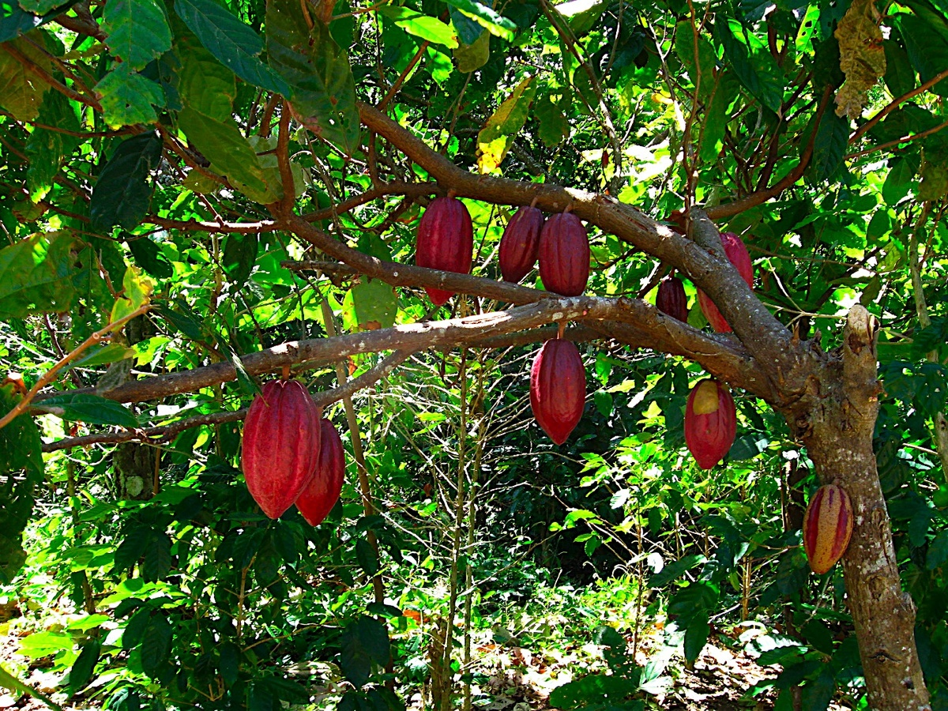
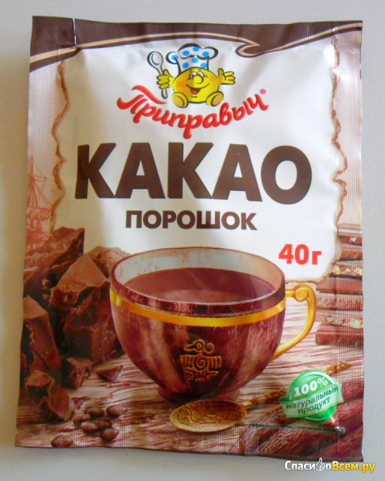
Какао. Шоколад.

Slide 16
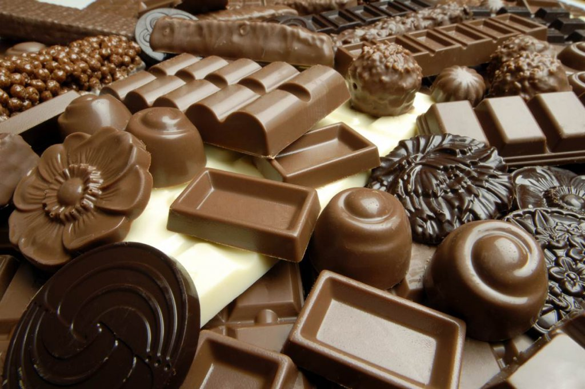

Slide 17
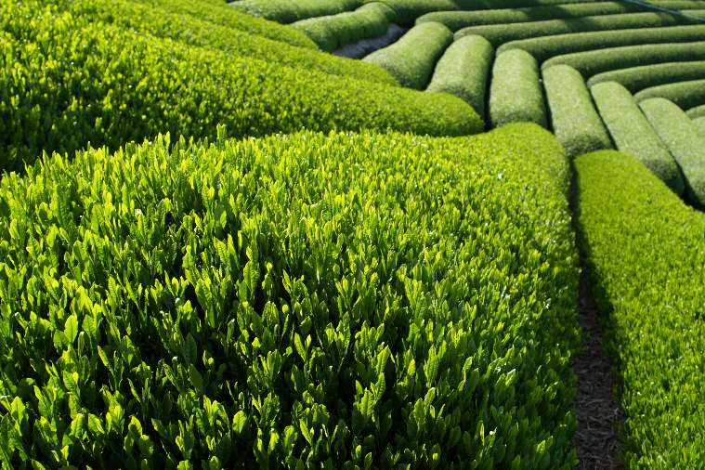
Чай.

Slide 18
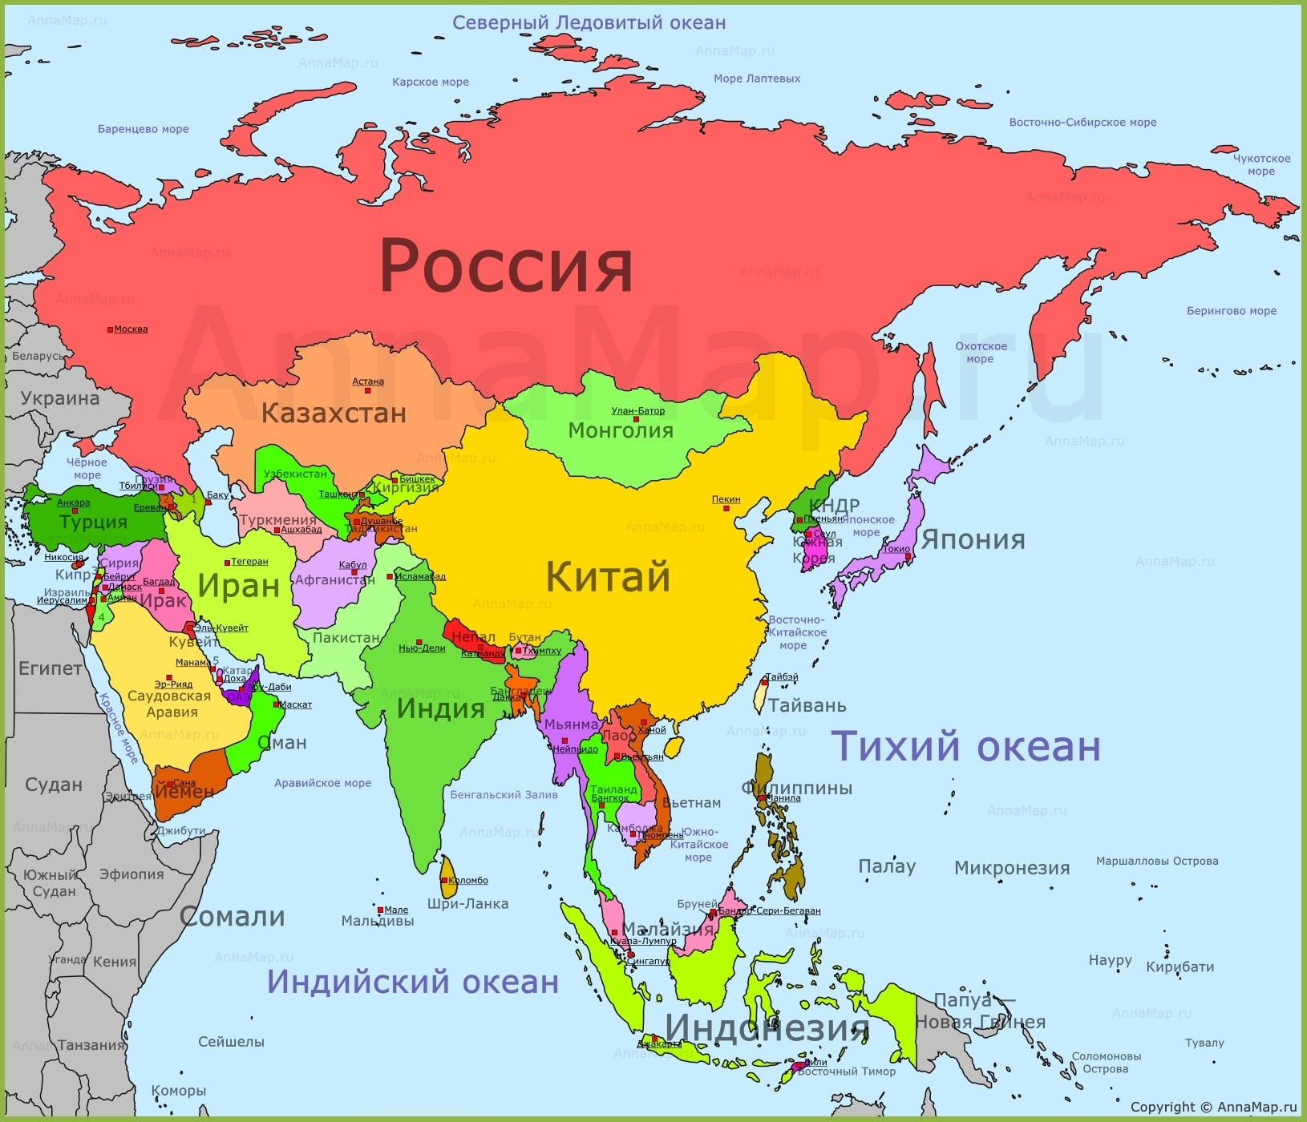
Москва

Slide 19
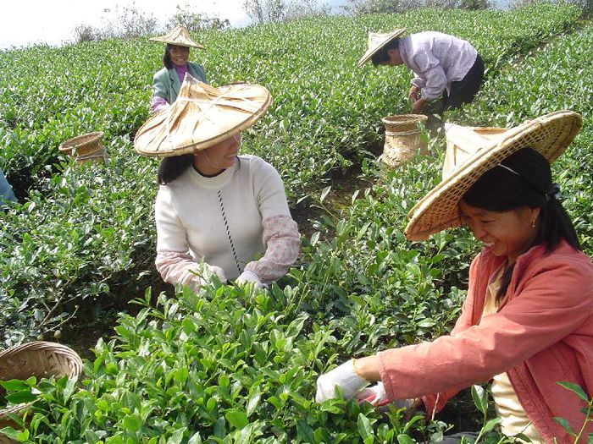

Slide 21
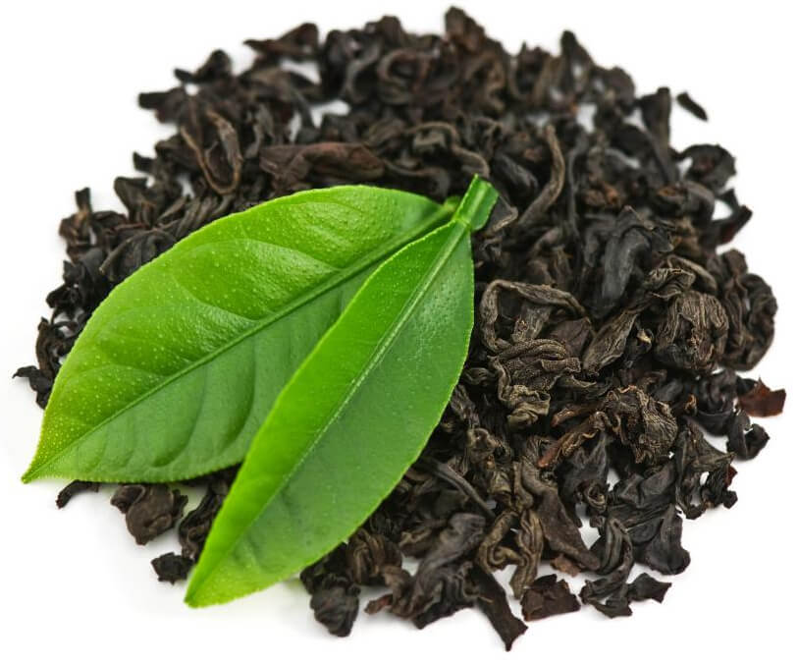
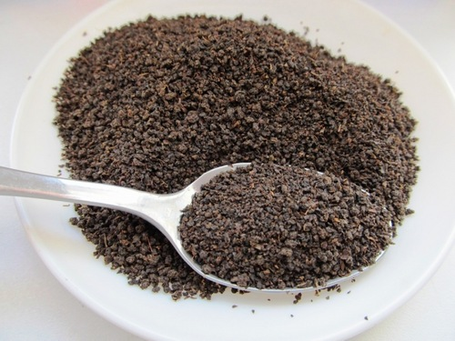
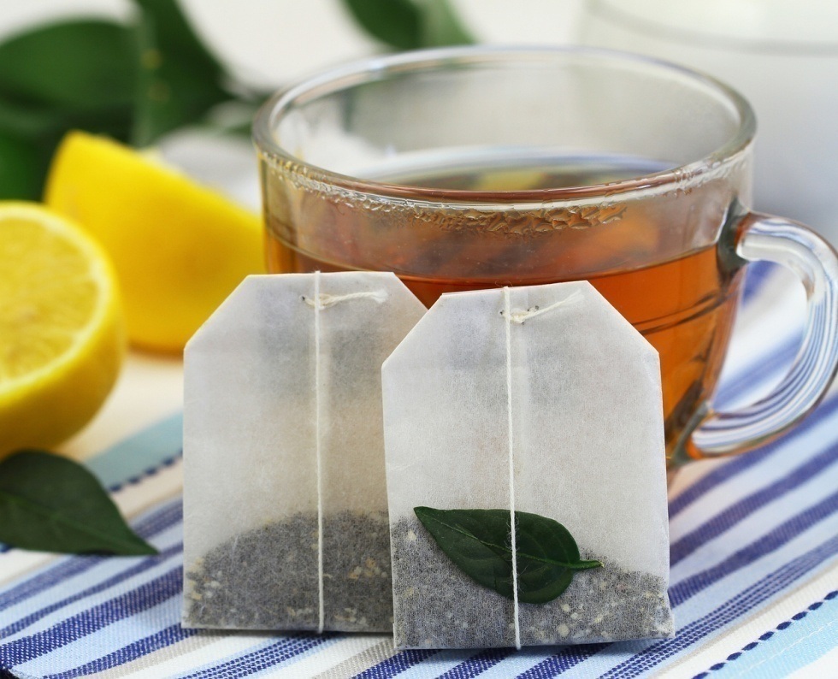

Slide 22
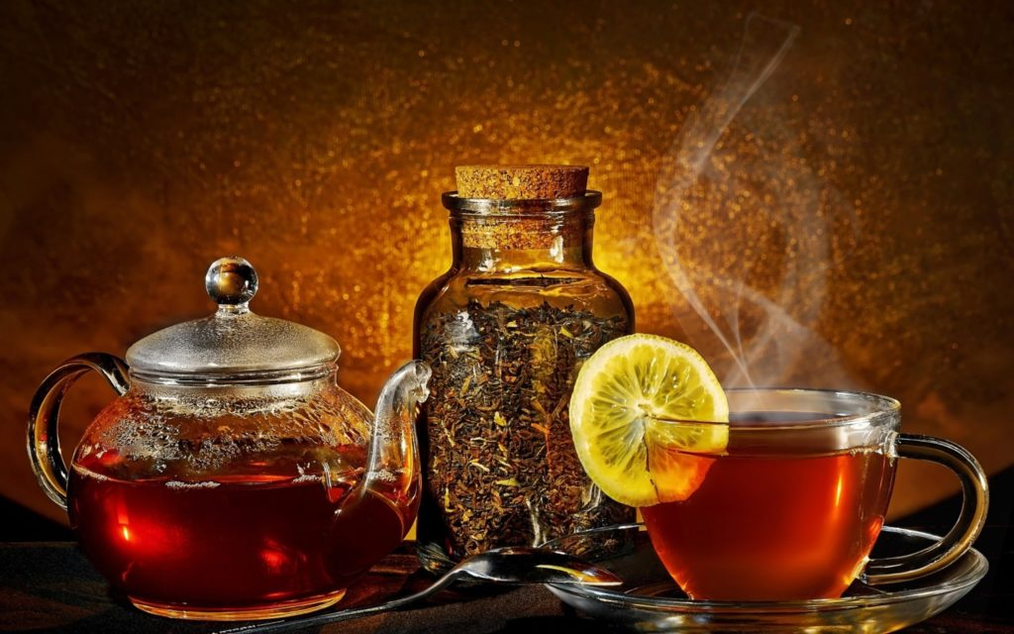

Slide 23
Раз привёз мне барин чаю И велел его сварить. А я отроду не знаю, Как проклятый чай варить! Взял тогда налил водички, Кинул чай я весь в горшок, Да приправил перцем, луком И петрушки корешок. Гости с барином плевались, Сам он важно озверел И, отправив на конюшню, Меня выпороть велел. Долго думал, удивлялся: Чем же мог не угодить? А потом-то догадался – Чай забыл я посолить.

Slide 24
Технология заваривания чая.

Slide 25
Подать на стол чай, сахар, ...
Сполоснуть кипятком чайник для заварки чая. Всыпать чай и залить кипятком до половины чайника. Поставить чайник на 5-10 минут для настаивания, прикрыв его полотенцем или специальной грелкой. Долить чайник кипятком.
Вскипятить воду. Налить чай в чашку или стакан.
Долить чай кипятком.

Slide 26
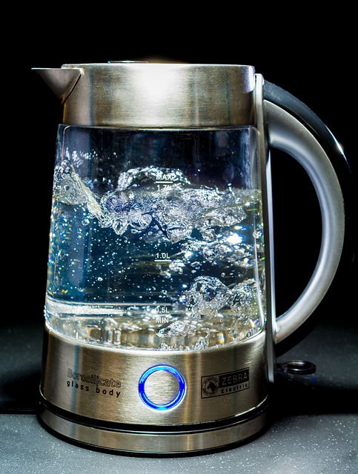
1. Вскипятить воду.

Slide 27
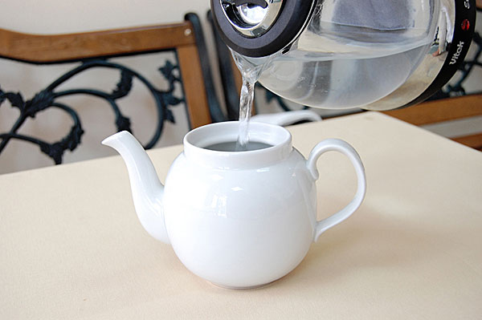
2. Сполоснуть кипятком чайник для заварки чая.

Slide 28
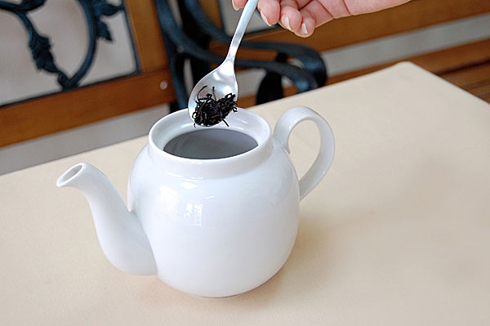
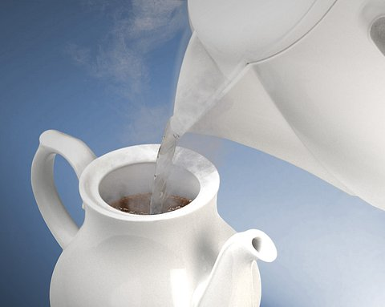
3. Всыпать чай и залить кипятком до половины чайника.

Slide 29
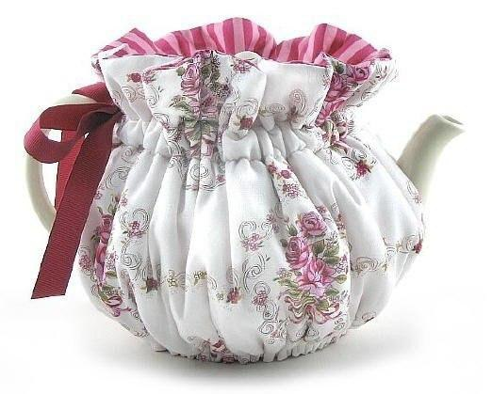
4. Поставить чайник на 5-10 минут для настаивания, прикрыв его полотенцем или специальной грелкой.

Slide 30
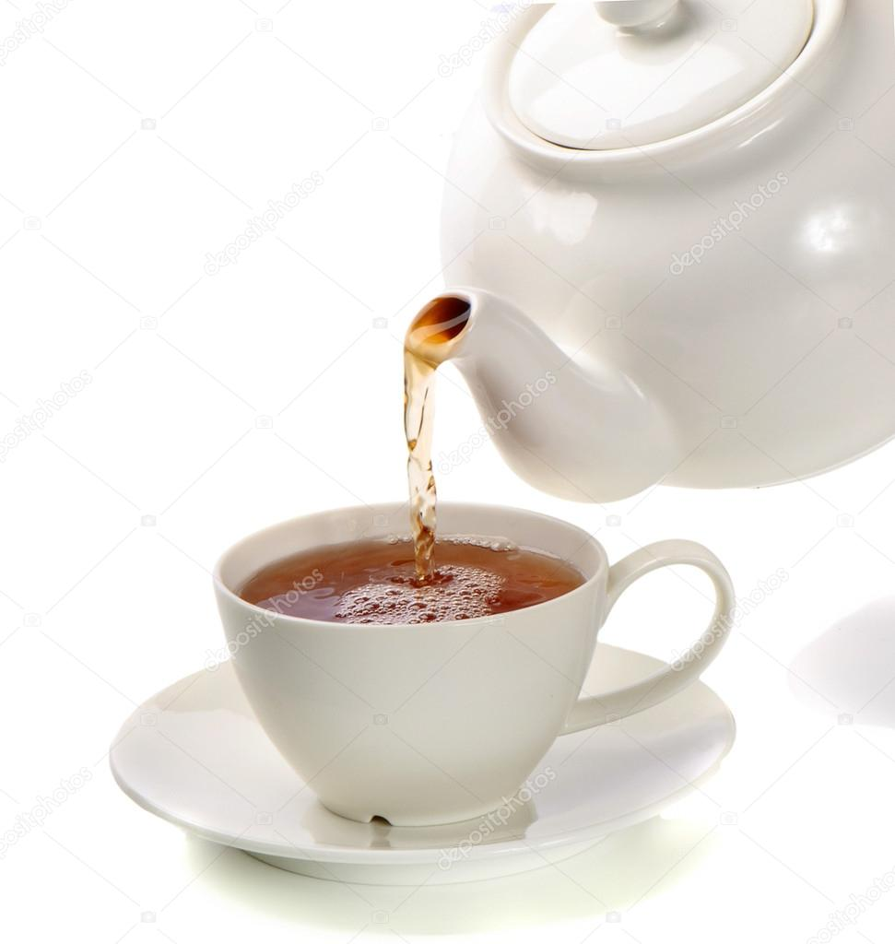
5. Долить чайник кипятком. 6. Налить чай в чашку или стакан. 7. Долить чай кипятком.

Slide 31
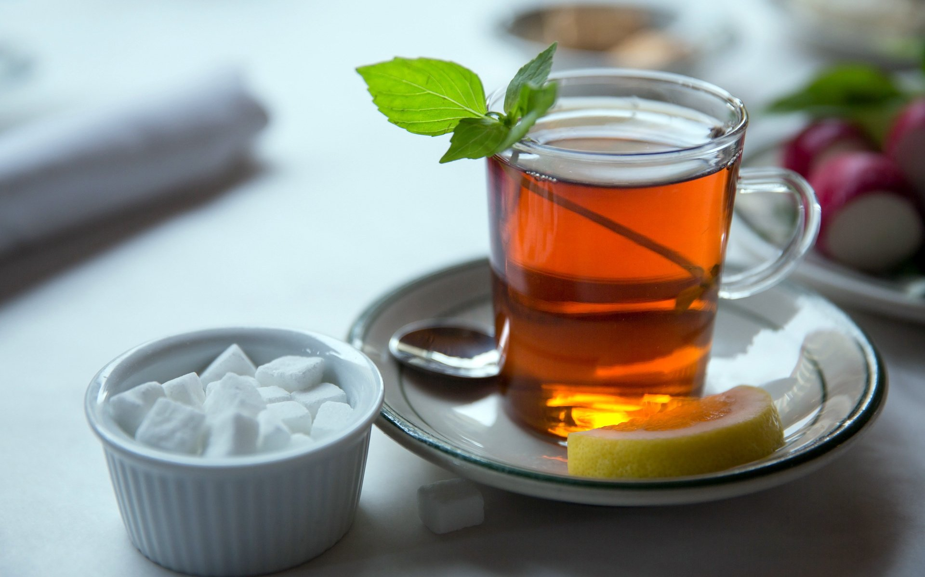
8. Подать на стол чай, сахар, ...

Slide 32
Чай должен отвечать следующим требованиям:
1. Чай должен быть прозрачным, без чаинок. 2. Вкус и запах, свойственные приготовленному напитку. 3. Цвет чая должен быть красновато-коричневый или зеленоватый.

Slide 33
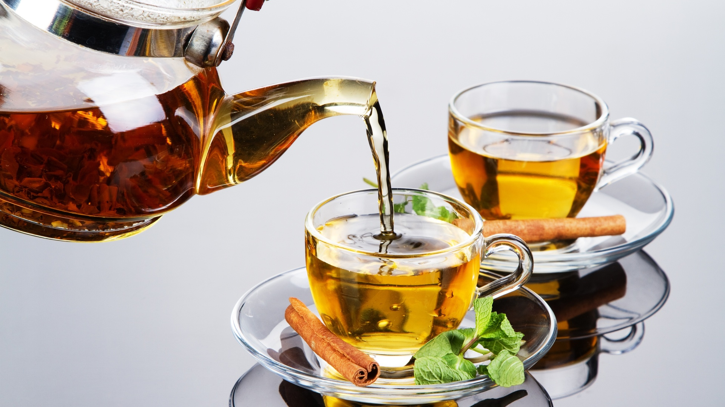

Slide 34
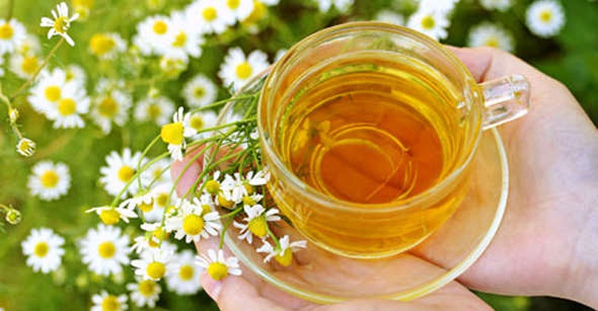
Чай здоровью – луч.

Slide 35
Спасибо за урок.

